Slide 1
わたしのかぞく
Introducing My Family

Slide 2
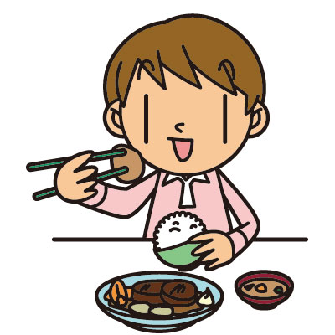
あに

Slide 3
おにいさん

Slide 4
おとうと

Slide 5
おとうとさん

Slide 6
きょうだい

Slide 7
いもうと

Slide 8
いもうとさん

Slide 9
あね

Slide 10
おねえさん

Slide 11
はは

Slide 12
おかあさん

Slide 13
ちち

Slide 14
おとうさん

Slide 15
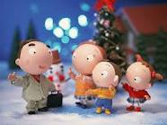
りょうしん

Slide 16
ごかぞくは なんにん ですか
ごかぞく
は
なんにん
ですか
かぞく は
Question: How many people in your family?
Answer: There are~~
(your) family
~is / ~are
How many people
?
My family is~~
ごぞく は なんにん ですか。
かぞくは(number)です。

Slide 17
***かぞく は だれ と だれ？***
かぞく
は
(family) と(family)~~
です
かぞく は ちち と はは です。
ごかぞく は なんにんですか。
family
are / is~~ (particle)
family 1 and family 2
end of the sentence
My family is dad and mum.
かぞく は 三人です。
ちち と はは と ぼく
です。

Slide 18
*** かぞく の なまえは？ ***
あね
の
あね の~~
えりこ
です。
This is my sister
Eriko.
Older sister
“possession”
My older sister’s
Eriko (name)
end of the sentence
あね の えりこ です。

